Slide 1



2020
Netcoreconf
Como autenticar y securizar tu API REST en .NET Core como un Avenger
Adrián Díaz Cervera
MVP Office Development
@AdrianDiaz81
04/04/2020

Slide 2
Sponsors

Slide 3



¿Quién soy?
Adrián Díaz Cervera
Software Architect Lead at Encamina
MVP Office Development
http://blogs.encamina.com/desarrollandosobresharepoint
adiaz@encamina.com
@AdrianDiaz81

Slide 4
Agenda
¿Por donde empezamos?
Autenticación
Autorización
Claims
Filter
Notes:
Que vamos a ver en la sesión de hoy??? Esta claro que hace en nuestro día a día muchos empezamos a implementar una API, quizás muchos empiecen primero con la implementación de la lógica funcional .. Y empezamos de abajo arriba … pero en esta sesión que vamos a ver .. Vamos a centrarnos solo en la parte de la API que es lo que necesitamos para tener todo lo necesario para hacer una API de la que nos sintamos medianamente orgullosos y como hacerla en .NET Core 3.1

Slide 5

Autenticación vs Autorizacion
Autenticación => Identifica elementos de autenticación y crea la instancia de la Claim principal
Autorización => En base a la Claim del usuario el usuario tiene unos permisos para realizar determinadas acciones

Slide 6

Autenticación
¡Autenticación siempre es muy difícil!!
Estableceremos una Autenticación usando JWT
JSON Web Token (abreviado JWT) es un estándar abierto
basado en JSON propuesto por IETF (RFC 7519)
para la creación de tokens de acceso
Notes:
El autenticar siempre es algo que dejamos para el final … aunque para mi casi es lo primero que deberíamos de poner ?? Si hay algo que tiene una seguridad por algo será … muchas veces nos ponemos el simil de la construcción y claro cuando hacemos la casa lo ultimo que debemos de poner es la puerta de entrada … pero eso depende porque si no aseguras tu casa o la obra ya sabes como acaba esta … en lo ajeno no .. Pues con las APIS es igual y si un método tiene que tener autenticación y autorización cuanto antes mejor …

Slide 7
OpenID
OpenID es un estándar de identificación digital descentralizado, con el que un usuario puede identificarse en una página web a través de una URL (o un XRI en la versión actual) y puede ser verificado por cualquier servidor que soporte el protocolo
Un glosario básico de los términos usados con OpenID:
Usuario final => la persona que quiere acceder con su identidad a un sitio.
Identificador => la URL o XRI elegida por el usuario final como su identificador OpenID.
Proveedor de identidad =>Un proveedor de servicios que ofrece registro de URL o XRI OpenID y proveen autenticación OpenID.
Parte confidente => el sitio que quiere verificar la identidad del usuario final.

Slide 8
Validación de un token
El parámetro iss debe coincidir con la clave utilizada en la asignación de inicios de sesión (por ejemplo, login.provider.com).
La firma debe ser válida. Debe poder verificarse mediante una clave pública RSA.
La huella digital del certificado que alberga la clave pública coincide con lo que está configurado en el proveedor OpenId Connect.
Si el parámetro azp está presente, compruebe este valor comparándolo con la lista de los ID de cliente del proveedor OpenId Connect.
Si el parámetro azp no está presente, compruebe el parámetro aud comparándolo con la lista de los ID de cliente del proveedor OpenId Connect.

Slide 9
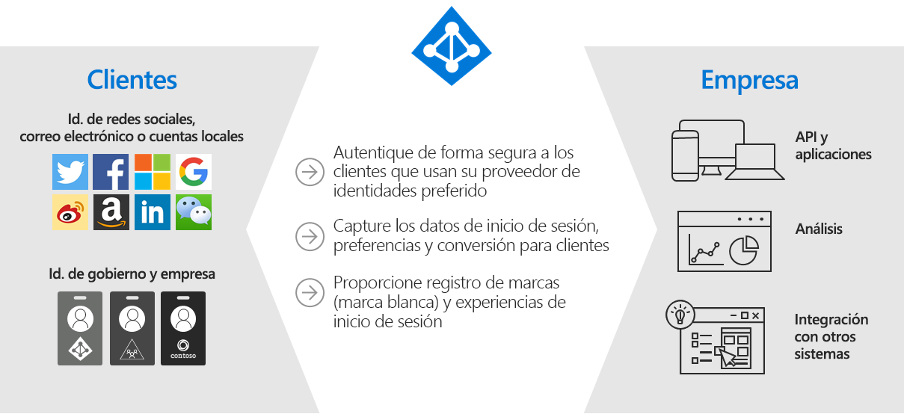
Azure Active Directory

Slide 10
MSAL Microsft Authentication Library
No es necesario usar directamente las bibliotecas de OAuth ni el código en el protocolo en la aplicación.
Adquiere tokens en nombre de un usuario o en nombre de una aplicación (cuando se aplica a la plataforma).
Mantiene una caché de tokens y actualiza los tokens en nombre del usuario cuando están por expirar. No es necesario que el usuario controle la expiración de los tokens.
Lo ayuda a especificar para qué publico quiere que la aplicación inicie sesión (su organización, varias organizaciones, cuentas personales, profesionales y educativas de Microsoft, identidades sociales con Azure AD B2C, usuarios en nubes soberanas y nacionales).
Lo ayuda a configurar la aplicación a partir de archivos de configuración.
Lo ayuda a solucionar problemas de la aplicación mediante la exposición de excepciones, registros y telemetría que requieren acción.

Slide 11
Sponsors

Slide 12
Más información:
info@netcoreconf.com
@Netcoreconf
Visítanos en:
netcoreconf.com
GRACIAS

